Slide 1

CASE STUDY OF OPENTABLE
- The Best Online Reservation System for Restaurant
디지털 경제와 경영전략
중간 발표
1조 김하준 배지원 이성은 이택윤 이현호 정상대
서울대학교 빅데이터 애널리틱스
디지털 경제와 경영전략
Notes:
아이콘 출처 : https://www.freepik.com/

Slide 2




OPENTABLE
목차
OPENTABLE
운영 전략
OPENTABLE
시장 분석
OPENTABLE
핵심 가치
OPENTABLE
기업 소개
서울대학교 빅데이터 애널리틱스
디지털 경제와 경영전략

Slide 3

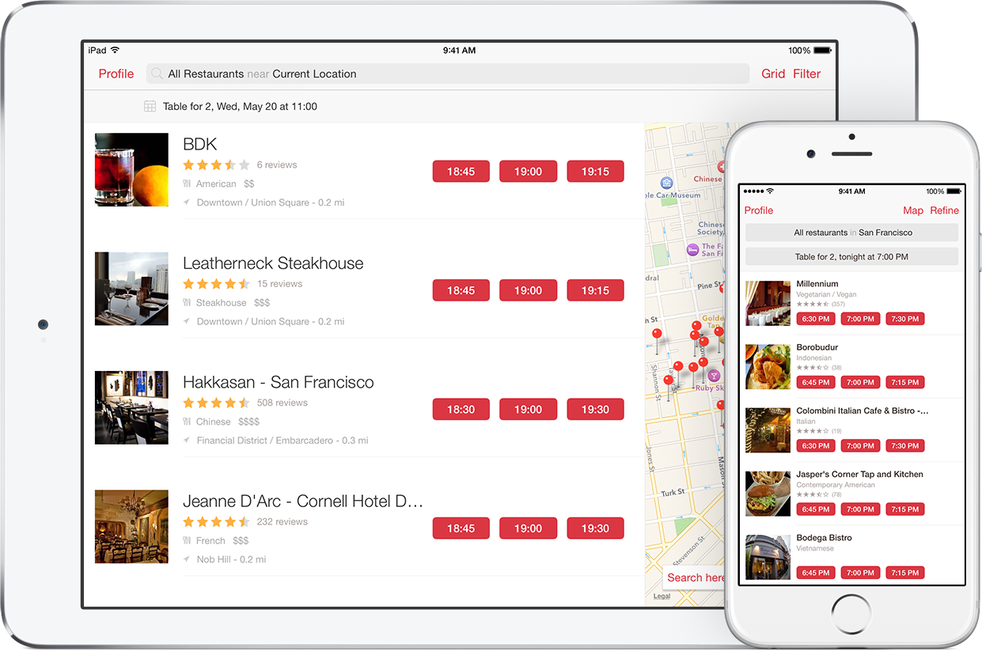
주제1. 기업소개
오픈테이블(open Table)이란?
오픈테이블 이란?
: 클라우드 기반 레스토랑 관리 플랫폼 (SaaS)
{ }
ERB (Electronic Reservation Book)
레스토랑 예약 관리 시스템
easyeats.com, Inc. July 1998
Initial Public Offering, May 2009
1998년 설립
2014년 미국의 프라이스라인 그룹, 2조6500억 원에 인수
가맹된 레스토랑 전 세계 4만여 개
매달 2000만 명 좌석 예약
현재 북미 레스토랑 예약의 50% 독점
약 $42 billion 이상 매출
Toptable in the UK, October 2010
Acquired FoodSpotting, June 2014
Takeover by Priceline, June 2014
서울대학교 빅데이터 애널리틱스
디지털 경제와 경영전략
Notes:
OpenTable은 Priceline Group 제품군과 함께 제공되는 혁신적인 클라우드 기반 레스토랑 관리 플랫폼입니다.
Guest Center와 Connect의 두 가지 모듈을 제공합니다. 이 모듈은 레스토랑 소유주와 관리자가 온라인 예약을 쉽게하고, 좌석 배치를 계획하고, 반복 된 손님을 식별 할 수있게합니다. OpenTable은 터치 스크린 기술을 활용하여 레스토랑 관리자의 업무를. 단순화합니다. 레스토랑의 작업을 더 간단하게 만드는 고객 선택을 실시간으로 회상합니다.
또한 고객은 쉽고 빠르게 온라인으로 예약을 예약 할 수 있습니다. 게스트 센터 모듈의 주요 기능은 보고 및 분석, 테이블 관리, 교대 계획, 게스트 프로필 및 예약입니다. Connect 모듈의 주요 기능은 기본보고, 가입비 없음 및 추가 보장입니다.

Slide 4
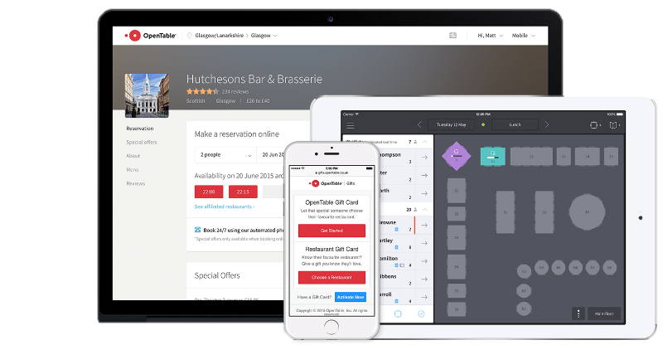
주제2. 핵심가치
자사 분석 - 오픈테이블의 핵심 가치(레스토랑)
주요 기능
ㆍ 고객 분석 및 report
ㆍ 테이블 관리
ㆍ 교대 계획
ㆍ 게스트 프로필 및 예약 관리
온라인 예약에 있어 좌석 배치 계획
고객 식별을 통한 단골 고객 관리
By 터치스크린 활용
실시간 고객의 과거 선택을 recall 하여 업무 단순화
TIME SLOT 확인 가능하여 고객의 대기시간 감소
Peak Time 확인을 통해 예약의 시간별 수요를 분산
핵심 가치 : 모바일 어플을 통한 테이블,고객 관리 → 공실률 낮춤
서울대학교 빅데이터 애널리틱스
디지털 경제와 경영전략
Notes:
예약관리시스템을 도입함으로써 가능해지는 부가적인 기능은 위에 말한 두 가지의 핵심 가치 이외에 고객이 예약 가능한 시간과 불가능한 시간을 직접 확인할 수 있기 때문에 기한 없이 기다리는 고객이 줄게 되고, 가능한 시간을 예약하게 함으로써, 피크시간에 몰리는 예약을 분산시킬 수 있다는 것 또한 서비스를 사용하는 장점 중 하나가 되었다
오픈테이블 서비스 : 테이블 관리 시스템을 제공함과 동시에 모바일 앱으로 예약할 수 있는 기능의 두 가지 서비스를 제공한다. 이 서비스의 주요 가치는 공실률을 낮추는 것과 동시에 고객관리 및 테이블 관리이다.

Slide 5
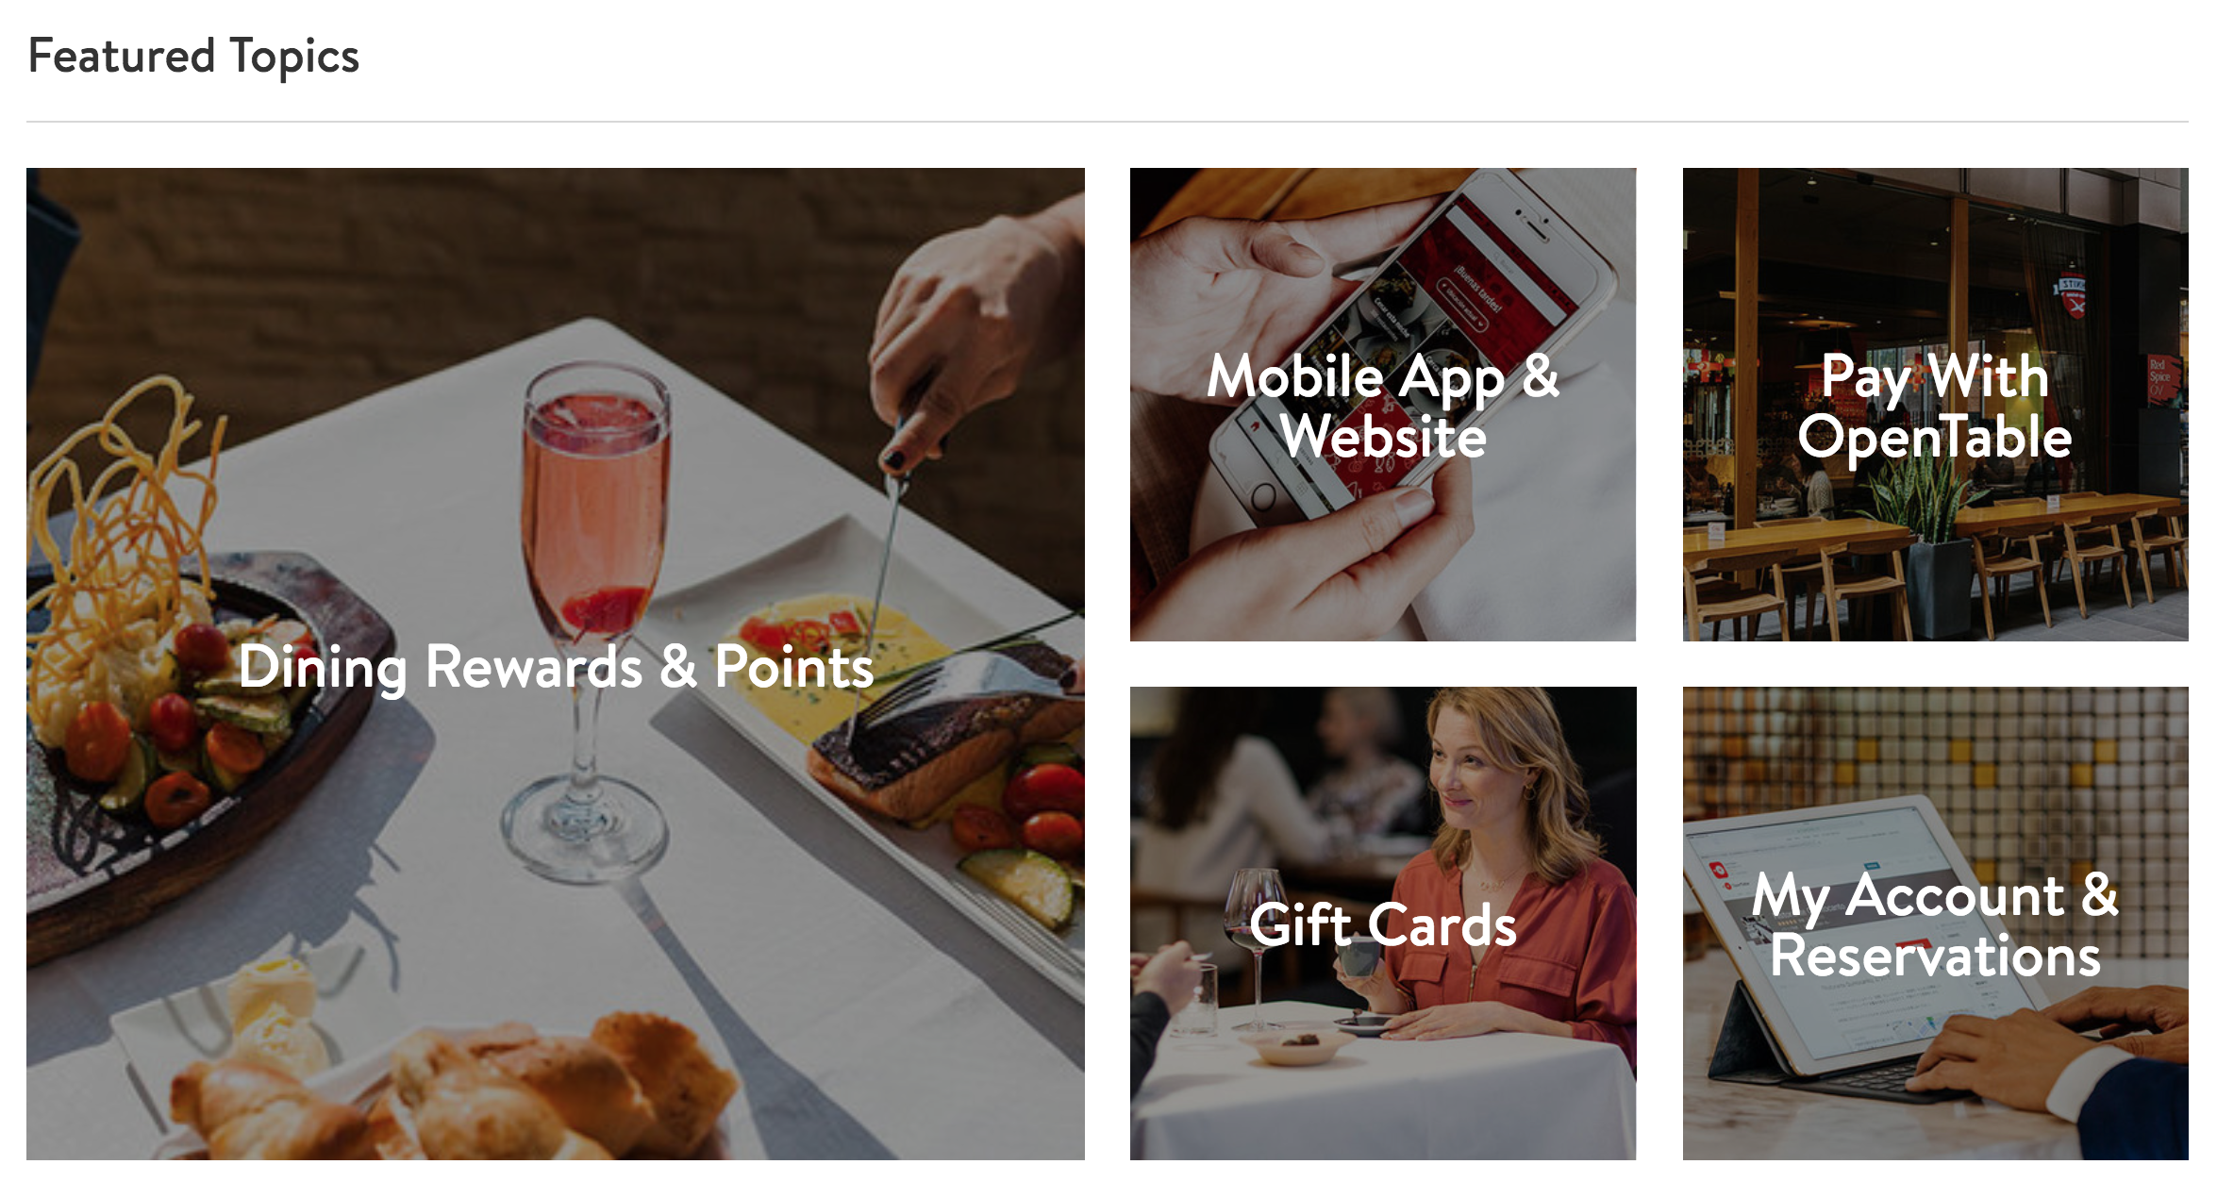
주제2. 핵심가치
자사 분석 - 오픈테이블의 핵심 가치(소비자)
소비자 편익
ㆍ 예약부터 결제까지 한번에 해결되는 편리함
ㆍ 고객 평가 기반 검증된 음식점 파악 가능
ㆍ 포인트제도를 통한 요금 할인
ㆍ 레스토랑 상품권
ㆍ 폭넓은 선택권(전세계 4만 음식점)
예약 절차 간소화
예약 유실 및 overbooking 문제 제거
핵심 가치 : 모바일 내 예약 절차 → 고객 편의성
서울대학교 빅데이터 애널리틱스
디지털 경제와 경영전략
Notes:
1. 한 번에 해결되는 편리함
회원들이 이름과 비밀번호로 접속해 오픈테이블이라는 인터넷 세상에 들어오면, 예약할 때 필요한 모든 것이 한 번에 해결된다. 몇 명이, 어느 음식점에서, 어떤 음식을, 얼마나 지불하고, 어떤 서비스를 받을 것인지 몇 번의 클릭으로 고민 없이 해결할 수 있다.
2. 고객들의 철저한 평가→ 검증된 음식점 자료
오픈테이블은 레스토랑 평가에 대한 검증이 명료하고 뛰어나다. 외식이 사교의 과정이라고 생각하는 서양 사람들은 레스토랑에 대한 리서치에 철저하다. 음식, 서비스, 분위기 등과 같은 모든 요소를 알고 싶을 때 고객들이 남긴 리뷰를 세밀하게 읽어본다. 고객이 남긴 후기들을 누적 데이터화하는데 100% 추천, 70% 추천, 50% 추천 등 구체적인 통계는 가혹할 정도다. 영국에서 통계로 잡힌 리뷰만 해도 매달 75만 개이다. 물론 오픈테이블 웹사이트에서 모든 후기를 다 읽을 수 있다.
3. 확실한 포인트 보상제도
오픈테이블은 더 많은 회원들을 모집하기 위해 ‘포인트 누적 보상제도’를 시행하고 있다. 모든 회원들이 1회 예약을 할 때마다 100점의 포인트를 받는다. 이 점수가 2000점이 넘으면 기프트 카드를 주는데, 일종의 식사권이다. 이 기프트 카드는 가맹 레스토랑 모든 곳에서 사용할 수 있다. 일반 백화점이나 대형 마켓에서 일반화된 포인트 제도를 오픈테이블에서 과감히 도입한 것이다.
4. 선물용으로 환영받는 ‘레스토랑 상품권’
오픈테이블은 ‘e-기프팅 프로그램’으로 회원들에게 새로운 혜택을 주고 있다. 이것은 누군가에게 특별한 날에 선물할 수 있는 상품권이다. 영국에서 판매되는 이 상품권의 평균 액면가는 80파운드(약 12만 원)이다. 영국 사람들은 유럽인들 중에서도 특히 외식을 많이 하는 것으로 알려져 있지만, 1인당 1회 평균 외식비가 30~50파운드 정도인 것에 비교해볼 때 큰 액수임에 틀림없다. 그만큼 기프트 카드가 잘 활용되고 있다는 증거다.
5. 폭넓은 선택권→ 전 세계 가맹 음식점 4만 곳
오픈테이블의 가맹점 레스토랑이 전 세계에 4만 개나 있다. 여행과 비즈니스 출장이 광범위해진 오늘날 타지에서의 레스토랑 예약은 해결해야 할 큰 난제이다. 오픈테이블에 가입한 회원이라면 지구촌 어디에 있더라도 걱정 없이 레스토랑 예약을 신속하게 할 수 있다.

Slide 6
주제3. 시장 분석
시장 분석 – POTER’S 5 FORCES ANALYSIS
1. 잠재적 진입자의 위협 : 높음
SaaS 특성 상, 시장에 대한 진입장벽이 낮음
낮은 비용으로 유사한 제품 개발, 오픈테이블의 비즈니스 모델 모방 가능
잠재적 진입자 위협
HIGH
공급자 위협
LOW
경쟁자 위협
HIGH
구매자 위협
LOW
2. 공급자의 위협 : 낮음
OpenTable의 제품은 기술 및 컴퓨터 기반이기 때문에 공급 업체의 협상력은 낮음
수천 개의 기술 공급 업체가 있기 때문에
그 중 가격 차별화가 된 회사로 아웃소싱
대체재 위협
LOW
3. 구매자의 위협 : 중간
전환비용이 존재하기 때문에 구매자인 레스토랑들이 가지는 협상력은 낮음.
서울대학교 빅데이터 애널리틱스
디지털 경제와 경영전략
Notes:
공급자의 교섭력 OpenTable의 제품은 기술 및 컴퓨터 기반이기 때문에 공급 업체의 협상력은 낮습니다. OpenTable이 ERB를 만드는 데 사용할 수있는 수천 개의 기술 공급 업체가 있습니다. 소프트웨어 기술의 창작 및 제조는 가장 낮은 가격을 제공하는 회사로 분명히 아웃소싱됩니다. ERB 인 하드웨어는 최고의 비용 절감을 제공하는 컴퓨터 회사의 수에 관계없이 제조 될 수 있습니다.
고객의 협상력 고객의 협상력은 OpenTable의 경우 보통 정도에서 낮습니다. 레스토랑에 테이블 관리 시스템을 통합하고자하는 기업의 경우 OpenTable에서 제공하는 가격을 지불 할 의향이 있습니다. IAC의 Urbanspoon에서 나오는 Rezbook을 사용하면 기업이 OpenTable의 제품 라인을 사용하지 못하게 할 수있는 가격 전쟁의 가능성이 있기 때문에 보통 수준에서 낮은 수준입니다. 앞서 언급했듯이 OpenTable의 시장 점유율을 얻는 제품 제공이 나오면 고객의 협상력은 시간이 지남에 따라 계속 증가 할 것입니다.

Slide 7
주제3. 시장 분석
시장 분석 – POTER’S 5 FORCES ANALYSIS
잠재적 진입자 위협
HIGH
4. 대체재의 위협 : 낮음
대체재 : 전화 예약과 방문예약 ➔ 비효율적
전화예약은 오직 영업시간에만 가능
오픈테이블은 24 hour
공급자 위협
LOW
경쟁자 위협
HIGH
구매자 위협
LOW
5. 경쟁자의 위협 : 높음
시장에서 FIRST MOVER (시장 점유율 대다수 소유)이지만,
현재의 경쟁자.
IAC, SavvyDiner.com, Restaurant.com, Yelp 등
➔ 산업의 수익성을 결정 짓는 요인
대체재 위협
LOW
서울대학교 빅데이터 애널리틱스
디지털 경제와 경영전략

Slide 8
주제3. 시장 분석
시장 분석 – 경쟁사 특징과 이용 비용 비교
 | Resy | Reserve | Yelp Reservations
가격 | 옵션에 따라 월 $89 - $899 | 옵션에 따라 월 $149 - $899 | 월 $248 추가 비용 전혀 없음
특징 | 와인 주문 및 테이블 세팅 → 세부적으로 조절 가능 주요 대도시에서만 사용 가능 이용자 수가 적어 마케팅 효과 미미 | 고객지원팀이 24/7 대기 식당이 예약 취소 시 대응 방법을 선택 가능 노쇼 시, 손님 패널티 부과 7개 도시에서만 사용 가능 이용자 수가 적음 모바일 결제 불가 | 약 1억 명에 달하는 이용자 취소 발생 시 대기 리스트 내 자동 예약 식당 이용 리뷰와 평가가 예약 버튼 바로 옆에 위치 → 평판이 좋지 않을 경우 부정적 효과 발생
Opentable
초기비용 $1295 월 $199
광고 및 상단 노출 효과 옵션 선택 시 추가 요금 $99 OpenTable 홈페이지 및 앱을 통한 예약 시 건당 $1.00 식당 자체 웹사이트를 통한 예약 시 건당 $0.25
➔ 가격 측면에서 경쟁력이 떨어짐에도 불구하고 오픈테이블을 사용하는 이유?
서울대학교 빅데이터 애널리틱스
디지털 경제와 경영전략
Notes:
모두 이용 손님으로부터는 예약 요금을 부과하지 않음

Slide 9

주제4. 운영전략
운영 전략 – SaaS(Software as a Service) Model
SaaS(Software as a Service)란?
소프트웨어를 클라우드에 호스팅하고 사용자들에게 구독료를 받아 쓸 수 있게 해주는 소프트웨어 배포 방식
{ }
'별도의 설치나 전환 과정 없이
퍼블릭 클라우드에 설치되어 있는 SW를
인터넷을 통해 제공받는 서비스'
서울대학교 빅데이터 애널리틱스
디지털 경제와 경영전략
Notes:
레스토랑이 SaaS모델에 끌리는 이유
SaaS란? (Software-as-a-Service)
: 소프트웨어를 클라우드에 호스팅하고 사용자들에게 구독료를 받아 쓸 수 있게 해주는 소프트웨어 배포 방식
낮은 초기비용과 빠른 업그레이드로 기존의 on-premise 방식을 잠식
온프레미스(On-premise)란 소프트웨어 등 솔루션을 클라우드 같이 원격 환경이 아닌 자체적으로 보유한 전산실 서버에 직접 설치해 운영하는 방식을 말합니다.
레스토랑 업계에 매력적이라고 할 수 있음
(Land and expand 방식으로 고객사 확보후 사업의 크기를 늘리는 사업 전략을 사용)
SaaS의 핵심 전략은 ‘land and expand (상륙 그리고 팽창)’이다. 일단 고객사를 확보한 후 나중에 고객과의 사업 크기를 늘리는 방식인 것이다. 예전의 on-premise 방식은 많은 SI 비용 및 회사 내부 IT 인프라 투자를 필요로 하기 때문에 소프트웨어를 한번 도입 할 때 개발사는 전사적인 확신을 얻어야만 계약을 딸 수 있었다. 반면 SaaS의 경우는 이런 고정 비용이 없고 누구나 손쉽게 서비스를 사용할 수 있게 만들었기 때문에 ‘내 제품을 좋아하고 사용할 1인’에게 우선 팔고 그 평판을 통해 더 큰 계약을 딸 수 있게 하는 전략을 사용하는 것이다.

Slide 10
주제4. 운영전략
운영 전략 – SaaS(Software as a Service) Model의 장단점
장점
1. 설치가 간편 | 개인이나 기업의 하드웨어 종류에 관계 없이 인터넷에만 접속할 수 있으면 퍼블릭 클라우드 속 SaaS 패키지에 접근해 서비스를 이용 가능
2. 쉬운 유지 및 보수 | 문제가 발생해도 SaaS 패키지는 퍼블릭 클라우드 속에 있기 때문에 SW 개발사가 즉시 수정할 수 있으며, 최신 기능도 SW에 재빨리 업데이트 가능
3. 낮은 진입 장벽 | 거의 대부분의 SaaS는 구독형 또는 트래픽 기반으로 이용 비용 월정액으로 일정 비용만 내거나, 사용한 만큼만 비용을 지불하면 SW 이용 가능 초기에 높은 구매 비용을 내지 않아도 되니 비즈니스 애플리케이션을 자주 교체하거나, 되도록 최신 서비스를 이용하고 싶은 개인과 기업에게 유리
단점
1. 보안 문제 | 데이터 처리 및 보관이 외부 클라우드 서비스에서 이뤄지기에 데이터가 외부에 노출되는 것을 원하지 않는 기업은 도입 곤란
2. 인터넷 기반 | SaaS는 반드시 인터넷에 접속할 수 있어야만 이용할 수 있기 때문에 인프라가 외부와 단절되어 있거나 통신 환경이 열악한 곳에서는 이용 불가능
서울대학교 빅데이터 애널리틱스
디지털 경제와 경영전략
Notes:
SaaS의 세 가지 장점
SaaS는 이러한 설치형 SW의 세 가지 단점을 모두 해결했다.
SaaS는 설치가 매우 간편하다. 개인이나 기업의 하드웨어 종류에 관계 없이 인터넷에만 접속할 수 있으면 퍼블릭 클라우드 속 SaaS 패키지에 접근해 서비스를 이용할 수 있다. 홈페이지에서 로그인 타입으로 제공되는 서비스가 아니라 API를 통해 접근해야 하는 서비스라도 몇 가지 설정만 기업 환경에 맞춰 변경해주면 기업 시스템에 바로 접목할 수 있다. 로그인 타입은 보통 서비스 계약 즉시 이용할 수 있고, API 타입은 보통 서비스 계약 이후 30분~1시간 만에 이용할 수 있게 된다.
SaaS는 유지 및 보수가 매우 쉽고 최신 SW 업데이트를 빠르게 제공할 수 있다. 문제가 발생해도 SaaS 패키지는 퍼블릭 클라우드 속에 있기 때문에 SW 개발사가 즉시 수정할 수 있으며, 최신 기능도 SW에 재빨리 업데이트할 수 있다. 개인과 기업 입장에서도 별도의 업데이트를 하지 않아도 문제가 해결된 최신 버전의 SW를 이용할 수 있으니 매우 편리하다. 사실 많은 SW 개발사가 SaaS의 가장 큰 장점으로 쉬운 유지 및 보수를 꼽고 있다.
SaaS는 진입 장벽이 낮다. 거의 대부분의 SaaS는 구독형 또는 트래픽 기반으로 이용 비용을 받고 있다. 월정액으로 일정 비용만 내거나, 사용한 만큼만 비용을 지불하면 SW를 이용할 수 있다. 초기에 높은 구매 비용을 내지 않아도 되니 비즈니스 애플리케이션을 자주 교체하거나, 되도록 최신 서비스를 이용하고 싶은 개인과 기업에게 유리하다.
SaaS의 단점
물론 SaaS에 장점만 있는 것은 아니다. 데이터 처리 및 보관이 외부 클라우드 서비스에서 이뤄지기 때문에 자신의 데이터가 외부에 노출되는 것을 원하지 않는 개인과 기업에겐 SaaS는 여전히 꺼림칙한 서비스일 뿐이다.
이러한 걱정을 조금이나마 해결하기 위해 많은 SaaS 기업들이 데이터 보관은 개인의 PC 또는 기업의 서버에 할 수 있도록 선택 옵션을 제공하고 있다. 다만 데이터 처리는 SaaS의 구조 특성상 여전히 외부 클라우드 서비스에서만 가능하다.
또, SaaS는 반드시 인터넷에 접속할 수 있어야만 이용할 수 있기 때문에 인프라가 외부와 단절되어 있거나 통신 환경이 열악한 곳에서는 이용할 수 없다.
SaaS의 두 가지 형태

Slide 11
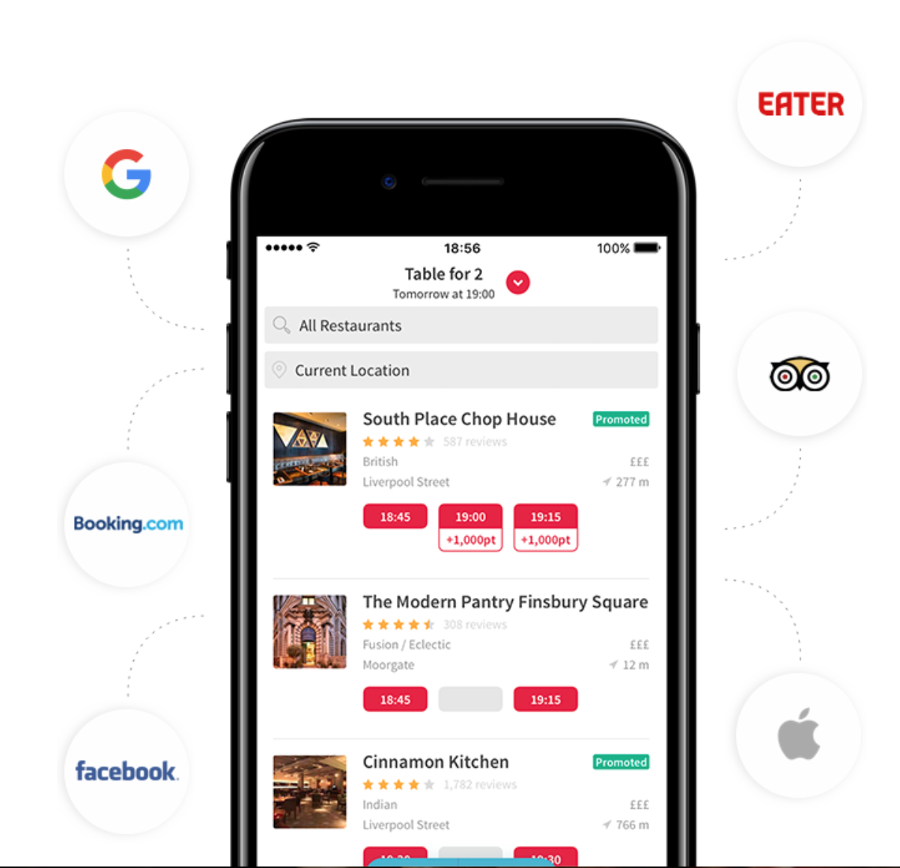
주제4. 운영전략
운영 전략 – SaaS(Software as a Service) Model
Opentable이 레스토랑 고객에게 매력적인 이유
1. 효율적 경영을 위한 솔루션 제공
- 예약 관리, 테이블 관리, 고객 관리(고객의 나이, 음식 취향, 식사 비용,
선호 테이블 등 모든 사항을 파일로 보관), 전자우편 판촉, 특별 마케팅 등
솔루션을 제공
2. 인터넷 노출 등 다양한 마케팅 활동 대행
- 오픈테이블이 가맹점 레스토랑을 구글이나 야후 등과 같은 거대한 인터넷
검색 엔진을 통해 노출 시키는 광고(Pay Per Click Advertising) 시스템
3. 예약 시스템 24시간 운영
4. 인터넷 환경이 가능한 모든 곳에서 노출
5. 외부에서도 파악할 수 있는 원격 경영
서울대학교 빅데이터 애널리틱스
디지털 경제와 경영전략
Notes:
1. 네트워크로 고객 모으기
오픈테이블은 방대한 네트워크를 활용해 고객을 모아주는 일을 대행한다. 레스토랑은 오픈테이블이 만들어놓은 인터넷 세상에 모인 고객들을 그냥 맞이하기만 하면 된다. 대부분의 레스토랑이 자체 홈페이지를 운영하고 있지만 실제 활용도는 낮다. 그러나 오픈테이블이 만들어놓은 거대한 음식 백화점에 본인의 레스토랑이 입점해 있으니 찾아오는 손님들만 맞이하면 되는 셈이다.
2. 효율적 경영을 위한 솔루션 제공
최적의 효율적 경영을 도와준다. 특히 ERB 솔루션 서비스를 받는 레스토랑에 예약 관리, 테이블 관리, 고객 관리(고객의 나이, 음식 취향, 식사 비용, 선호하는 테이블까지 모든 사항을 파일로 보관), 전자우편 판촉, 특별 마케팅 등의 솔루션을 제공하고 있다.
3. 인터넷 노출 등 다양한 마케팅 활동 대행
ERB 솔루션 서비스를 받는 레스토랑에 다양한 방법으로 매출 증대를 위한 마케팅을 대신해준다. 예를 들면 셰프가 창출한 특별한 메뉴, 그 식당만이 가지고 있는 건강한 음식, 즉 로컬푸드를 회원들에게 공지한다. 특별한 날에 발행하는 오픈테이블 기프트 카드 행사도 펼친다. 개별 파티나 단체 파티에 대해 구상을 하고 인터넷 마케팅 활동을 적극적으로 펼친다.
특히 오픈테이블이 가맹점 레스토랑을 구글이나 야후 등과 같은 거대 인터넷 시장에 검색 엔진을 통해 노출시키는 광고(Pay Per Click Advertising) 시스템은 비장의 무기와도 같은 비즈니스 모델이다.
4. 예약 시스템 24시간 운영
인터넷 예약 시스템 운영은 24시간 오픈되어 있다. 레스토랑 영업은 통상적으로 밤 11~12시경이면 끝나지만, 영업은 끝이 나도 오픈테이블이 만들어놓은 시스템에서 고객들은 24시간 드나들면서 예약을 한다. 통계상으로 볼 때 오픈테이블 예약의 26%가 저녁 10시에서 다음 날 아침 10시 사이에 이뤄진다.
5. 인터넷 환경이 가능한 모든 곳에서 노출
오픈테이블 가맹 레스토랑은 인터넷 환경이 가능한 모든 곳에서 노출된다. 즉 구글, 페이스북, 트위터, 안드로이드, 애플, 블랙베리, 윈도폰 등 활용 가능한 모든 첨단 IT 관련 환경과 연계돼 있어 오픈테이블과 가맹을 맺은 사람들에게 언제나 접근이 가능하다.
6. 외부에서도 파악할 수 있는 원격 경영
ERB 시스템은 원격 경영이 가능하다. 즉, 가맹점 레스토랑 주인이 레스토랑에 없어도 외부에서 현재 레스토랑의 고객 현황, 제공되는 음식, 테이블 점유율 등 현장에서 진행되는 모든 상황을 파악할 수 있다.
세상이 바뀌었다. 자유경제를 표방하는 자본주의 국가에서 초기에는 모든 재화를 생산하는 사람이 주도권을 행사하다가, 현재는 그 재화를 구매하는 소비자들이 주도권을 행사하는 시대로 바뀌었다. 지금까지 어떤 경우에도 중간에서 유통을 하는 단계의 제3자가 생산자(레스토랑)와 소비자(손님)를 매니지먼트한 적은 없었다. 그런데 오픈테이블은 생산자와 소비자 사이에서 이들을 면밀히 파악하고, 이를 토대로 절묘한 성공을 이루어가고 있다.

Slide 12
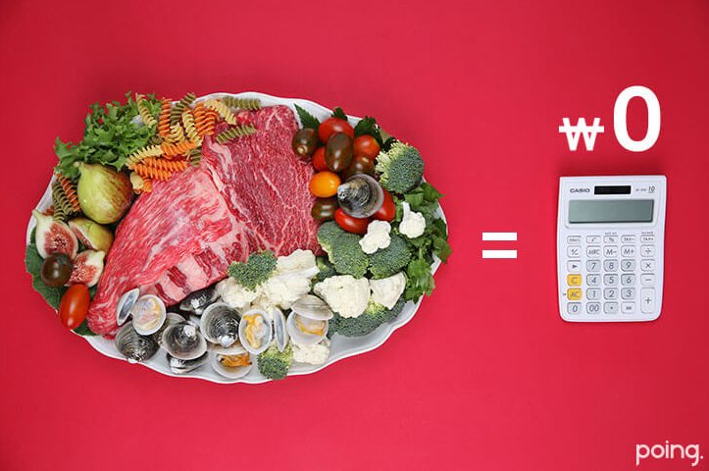
주제4. 운영 전략
운영 전략 – 레스토랑 시장 내 예약시스템의 어려움
NO-SHOW
- 가족 단위는 No-Show가 없는 반면 평일 비즈니스 모임, 회식 등은 매우 잦은 편
- No-Show나 예약 취소를 반복하는 소비층의 태반이 주로 20대 후반- 30대
문제를 해결하기 위한 노력
1. 공익 광고 캠페인(No-Show)의 문제점을 고객들에게 상기시킴
2. ‘OpenTable의 No-Show 요금’을 전화로 예약하는 요금보다
약 20% 낮게 책정
- 낮은 가격을 통해 전화,이메일 및 모바일 알림 예약을 통해
예약을 수정하거나 취소하는 것을 쉽게 함
3. 식당 예약의 늦은 취소로 인한 테이블을 다시 채울 수 있도록
즉시 사용 가능한 테이블을 millions-strong diner network에 배치
서울대학교 빅데이터 애널리틱스
디지털 경제와 경영전략
Notes:
https://www.poing.co.kr/magazine?date=2015.11&category=special#
레스토랑 ‘스와니예'와의 인터뷰를 통해 노쇼 횟수, 노쇼나 돌발성 예약 취소를 반복하는 고객층을 분석해봤다. 1일 평균 20통 전후로 예약 문의가 들어오는데 그 중 80%가 문의 과정에서 예약 확정이 된다. 이후 확정 예약의 20% 정도가 노쇼 및 당일 예약 취소를 차지한다고 밝혔다. 예약 취소 시점은 당일 1~2시간 전이 제일 많았다. 가족 단위는 거의 노쇼가 없는 반면, 평일 비즈니스 모임이나 회식 등의 노쇼는 매우 잦은 편이다. 진상이나 노쇼 손님을 공유해도 다른 사람 이름으로 예약하는 경우가 많은 것도 문제였다. 흥미로운 것은 노쇼나 예약 취소를 반복하는 소비층의 태반이 주로 20대 후반에서 30대에 몰려있다는 거였다. 해당 연령대의 고객들이 사적인 모임으로 신규 방문할 때 가장 노쇼가 많이 발생했고, 그 고객들이 다음 예약 때도 똑같은 패턴을 반복하면서 블랙 리스트로 자리 잡았다. 일반 캐주얼 레스토랑에서 벌어지는 젊은 층의 노쇼는 더욱 심각했다. 익명을 요구한 연남동의 이탈리안 레스토랑 오너는 “예약제를 실시했다가 하루에 절반 꼴로 돌연 취소와 노쇼가 이어지니 아예 예약을 안 받는다"고 말했다. 다른 곳들은 크리스마스, 발렌타인데이 같은 특수 절기에 음식 값을 올리거나 선결제를 받는 매장도 있었다.
대안 :
https://m.blog.naver.com/PostView.nhn?blogId=ceo_kimsajang&logNo=220630635137&proxyReferer=https%3A%2F%2Fwww.google.com%2F
https://blog.opentable.com/2017/opentable-spotlights-impact-no-shows-restaurant-industry-bookresponsibly/
1. We partnered with celebrity chef and restaurateur Michael Voltaggio ( .ink ) to release a public service announcement to advocate for diners to book responsibly by canceling or modifying their reservation in a timely fashion.
2. OpenTable’s no-show rate in the U.S. is approximately 20 percent lower than the no-show rate for diners who book via phone. OpenTable believes that this lower rate is helped by making it easy to modify or cancel a reservation with a couple taps of their phone and by its email and mobile notification reservation reminders.
(OpenTable 데이터에 따르면 전화로 예약하는 사람들의 전국 노-쇼 (no-show) 비율은 약 5.7% OpenTable을 통해 예약하는 사람의 노-쇼 (no-show) 비율이 약 4.6 % 낮음.) (낮은 요금이 전화 및 이메일 및 모바일 알림 예약 알림을 통해 예약을 수정하거나 취소하는 것을 쉽게함으로써 도움을 준다고 생각)
3. To help refill tables freed up due to late cancellations on restaurants, OpenTable immediately surfaces the newly available tables to its millions-strong diner network.

Slide 13
주제4. 운영 전략
운영 전략 – 마케팅 전략: 4P mix
PRODUCT | PRICE | PLACE | PROMOTION
웹사이트 응용 프로그램 | 초기비용 $1295 매월 기본 요금 $199 광고 및 상단 노출 효과 옵션 선택 시 추가 $99 OpenTable 앱을 통한 예약 건당 $1.00 식당 자체 웹사이트를 통한 예약 건당 $0.25 | 2만 개의 레스토랑 Opentable.com | 식당에 직접 판매 대리점 Dining Points
서울대학교 빅데이터 애널리틱스
디지털 경제와 경영전략
Notes:
Product
웹사이트의 경우 식사하는 고객을 위해 전세계 수천 개의 레스토랑에서 예약을 만들고 확인 할 수 있습니다.
응용프로그램의 경우에는 증가하는 기능과 제어 기능을 통해 사용자는 원할 때마다 원하는 레스토랑을 정확히 볼 수 있습니다.
Price
ERB의 경우 일회성 설치 비용이 200달러에서 700달러 사이입니다.(설치가 되면 매달 199달러의 가입비가 부과됩니다.)//레스토랑 기준
ERB가 식당 예약을 받으면 식당 당 $1의 요금이 부과됩니다.
Place
전 세계에 참가 레스토랑은 미국, 캐나다, 프랑스, ​​스페인, 독일, 일본, 멕시코 및 영국에 있고, 약 2만개의 레스토랑이 등록되어 있다. opentable.com 을 통한 월드 와이드 웹 및 모든 스마트폰의 응용 프로그램으로 이용가능합니다.
Promotion
식당에 직접 판매하는 전략은 영업사원을 사용하여 효율적인 테이블 관리 시스템이 필요한 레스토랑에서 영업 리드를 개발 할 수 있다.
대리점의 경우 ERB홍보를 위해 다양한 전시회 및 컨퍼런스에 참여합니다.
Dining Points는 사용자가 opentable을 사용하여 예약을 할때마다 누적되고, 사용을 하게 되면 게스트 수표 할인 혜택을 얻을 수 있다.

Slide 14
감사합니다.
Q&A
서울대학교 빅데이터 애널리틱스
디지털 경제와 경영전략
Notes:
어떠한 이점이 있었기에 시장을 현재도 점유하고 있는가 ?
-> 지원이가 SaaS내 이점으로 조사한 부분과 중복되는 느낌이 다소 있기에 합치거나 하여 위치를 어디로 할지 정해야 할 듯 함.

